Slide 1

预训练LLM的“偏见”
——以“左撇子”和AlphaGo Zero为例
12312515王洛源

Slide 2
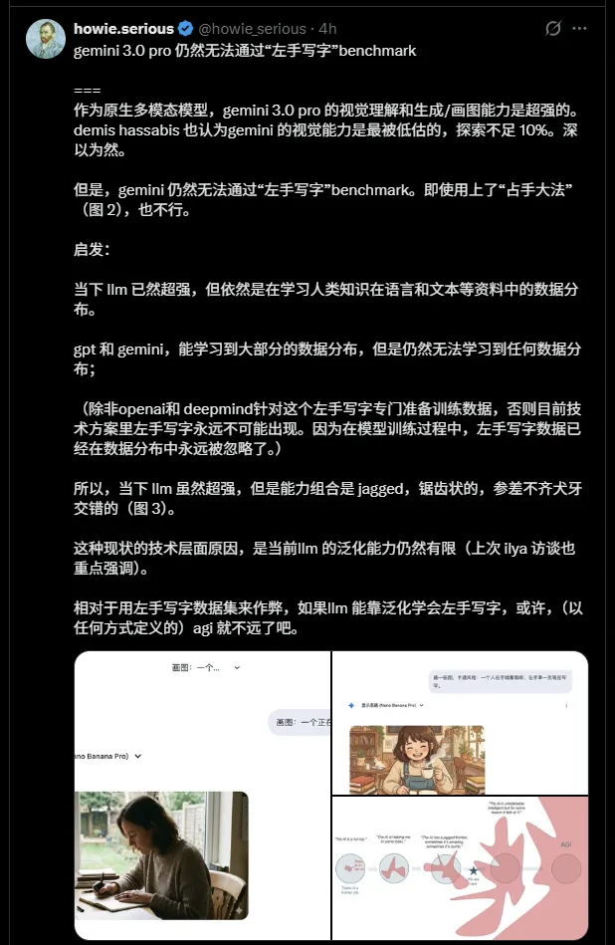
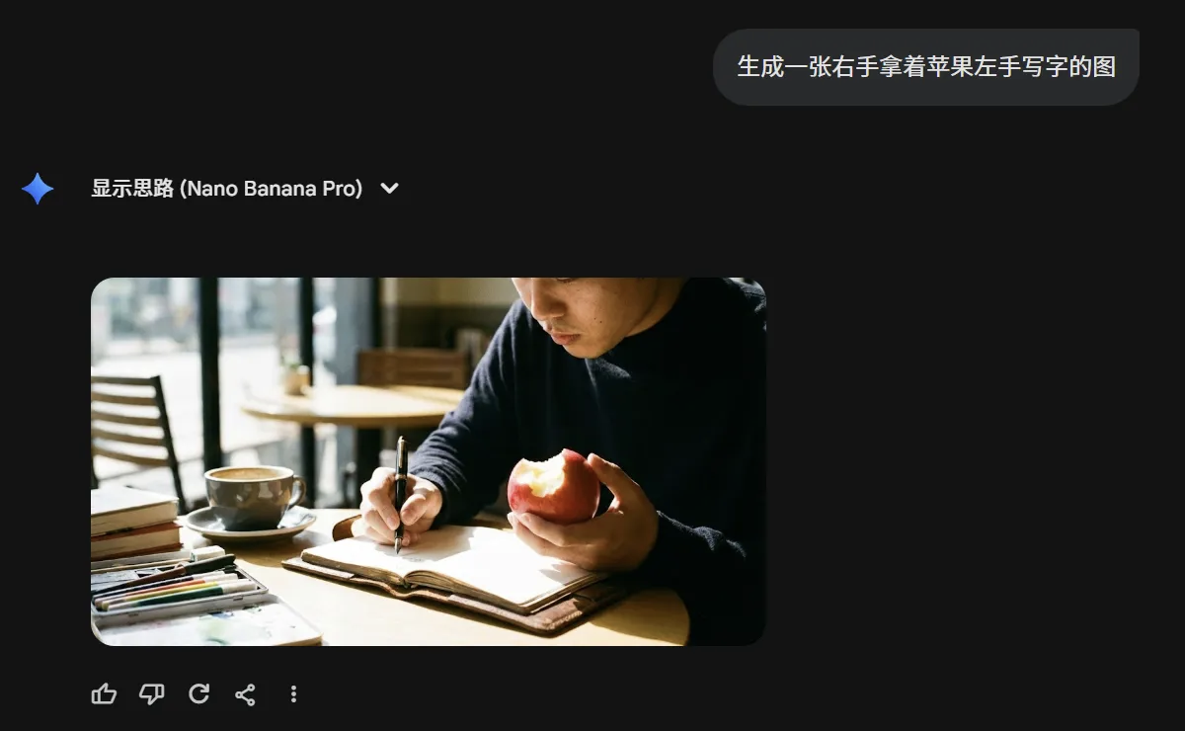
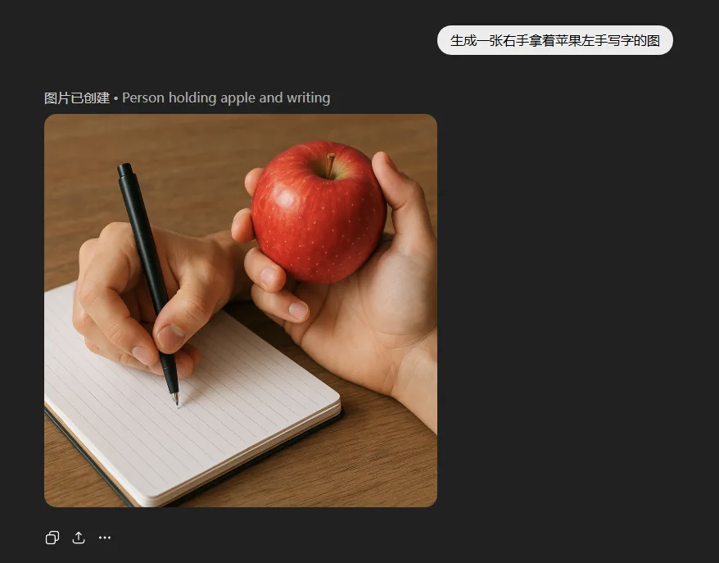
即使是目前最先进的LLM，似乎也理解不了”左手写字“的含义

Slide 3
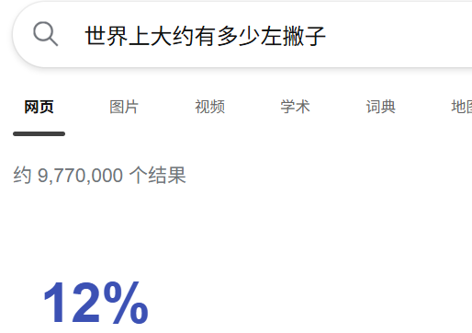
预训练模型在遇到不常见的实体-关系组合时，无法生成忠实于关系约束的图像。这意味着，预训练的文本到图像模型并没有独立于填充词来表示角色-填充词绑定

Slide 4
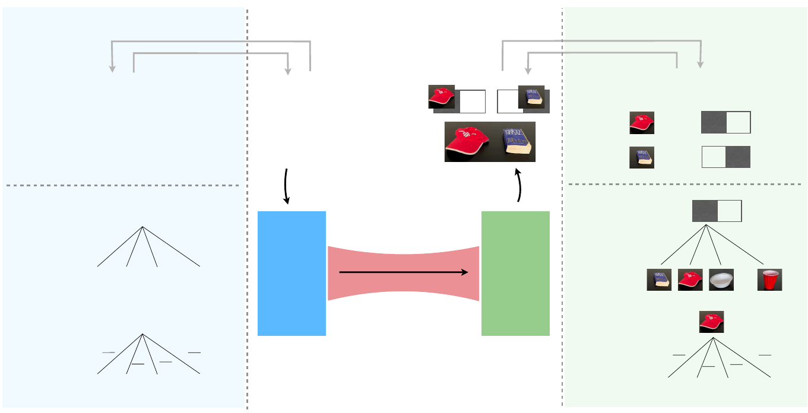
文本到图像生成包含三个重要的独立组件：文本编码器、视觉解码器和一种在这两个空间之间进行通信的机制。生成具有一致空间关系的图像需要：1）文本编码器明确地编码语言角色，2）图像生成器区分输出空间中的空间角色，以及 3）学习从语言角色到视觉角色的正确转换。假设预训练或架构表达能力可以满足前两个要求，那么剩余的核心任务是学习一个有效的通信通道——通常在扩散模型中实例化为交叉注意力。

Slide 5
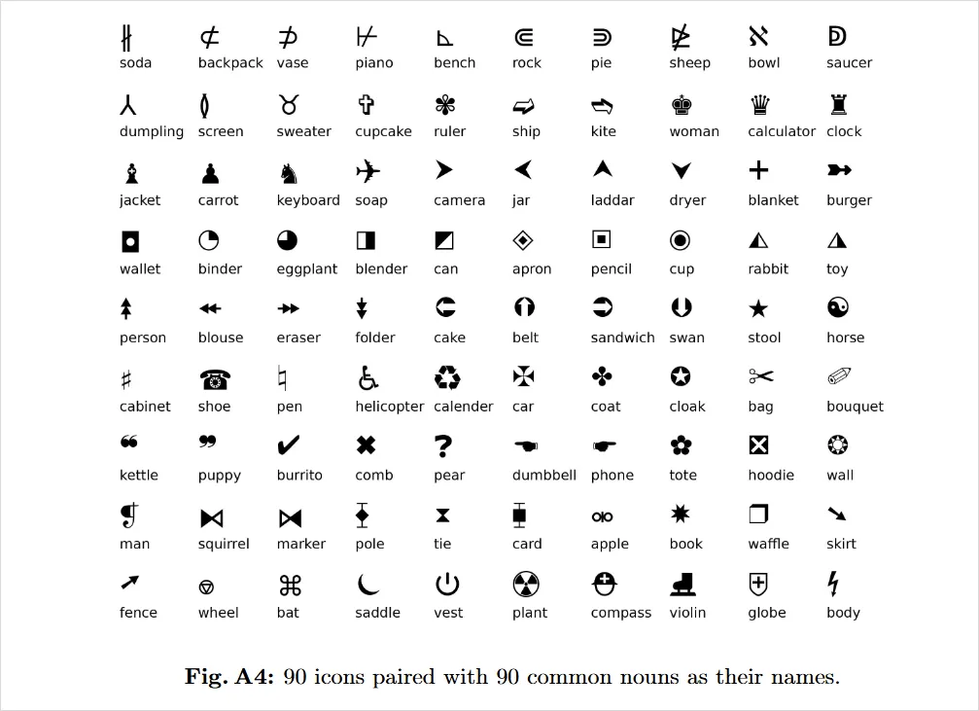
定义了两个指标：
Completeness（完整性）：就是每种物体，是否都至少在每个位置上出现过一次。
Balance（平衡性）：不同组合出现在数据中的具体比例。数据里的分布情况相近

Slide 6
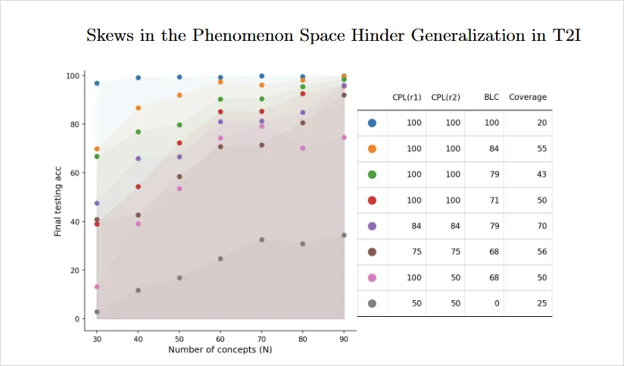
当完整度和平衡度都是百分百的时候，模型测试的正确率几乎也是百分百，也就是蓝色的散点。而当完整度和平衡度越来越差的时候，模型正确率也会不断下跌，到了完整度和平衡度最低的灰色散点这里，准确率就没上过百分之四十。

Slide 7
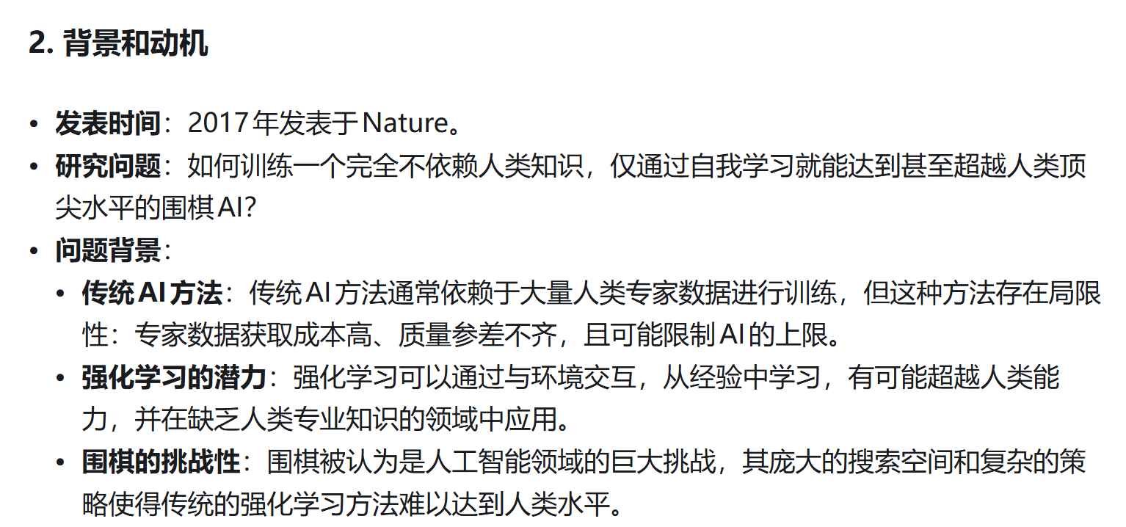
为什么又要提到AlphaGo Zero？

Slide 8
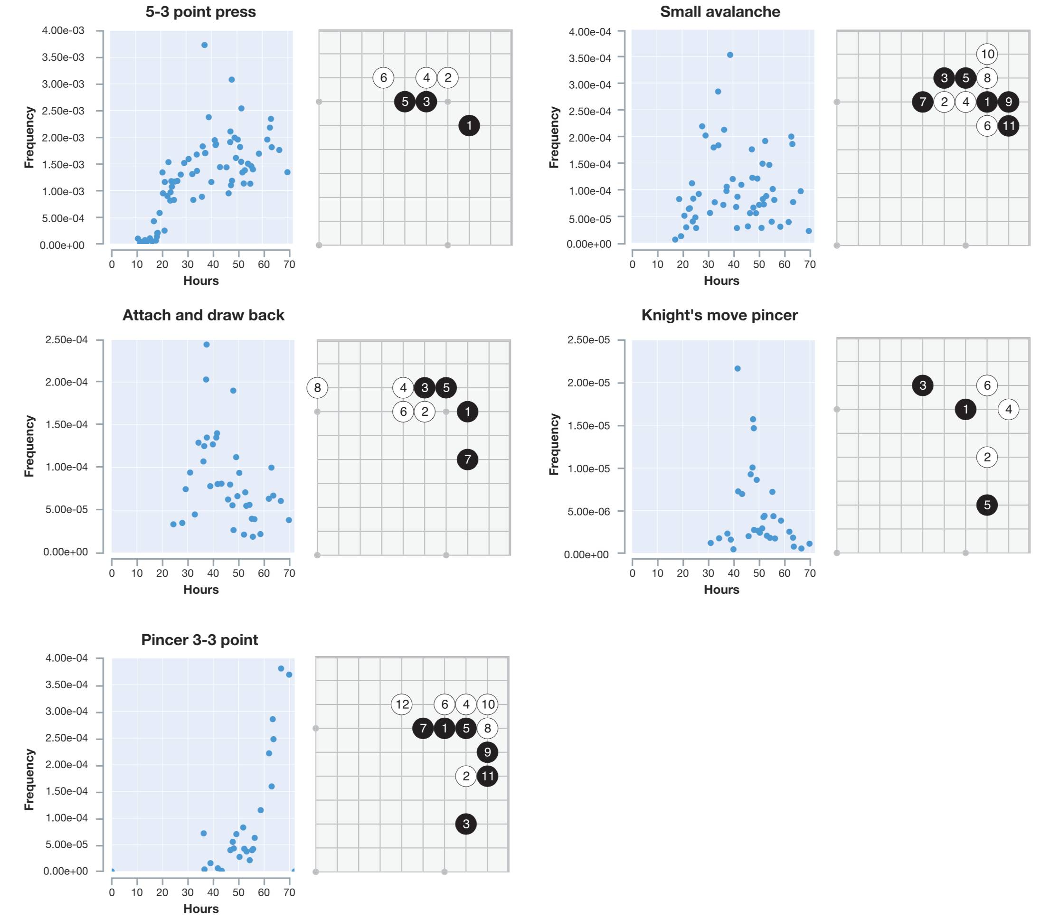
围棋可以从0开始学习 我们也是一样 那LLM呢？

Slide 9
参考文献：
Chang, Y., Zhang, Y., Fang, Z., Wu, Y., Bisk, Y., & Gao, F. (2024). Skews in the Phenomenon Space Hinder Generalization in Text-to-Image Generation. European Conference on Computer Vision.
Silver, D., Schrittwieser, J., Simonyan, K. et al. Mastering the game of Go without human knowledge. Nature 550, 354–359 (2017). https://doi.org/10.1038/nature24270
https://mp.weixin.qq.com/s/fvhz5RHKZJjtcYbxucM1pA
感谢聆听！

